Slide 1
Kinectを使った
ペイントツールの作成
情報技術科 ２年
１番 伊東 秀輔
担当教員 石舘 勝好

Slide 2
発表項目
はじめに
開発環境
システムの概要
OpenNIの概要
アプリケーションの試作
アプリケーションの作成
まとめ

Slide 3
１．はじめに
私は，Javaを通じて学んだオブジェクト指向について興味を持ちC#を使って学びたいと考えた．
NUIを実現するデバイスとして話題となっているKinectを活用したいと考えた．

Slide 4
２．開発環境
ハードウェア：Kinect，プロジェクタ，PC
ライブラリ：OpenNI，NITE
OS：Windows ７
開発言語：Microsoft Visual Studio ２０１０ C#

Slide 5
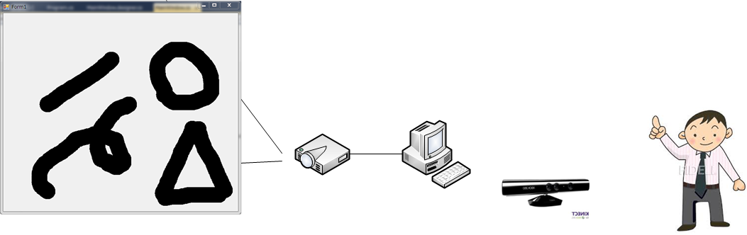
３．システムの概要

Slide 6
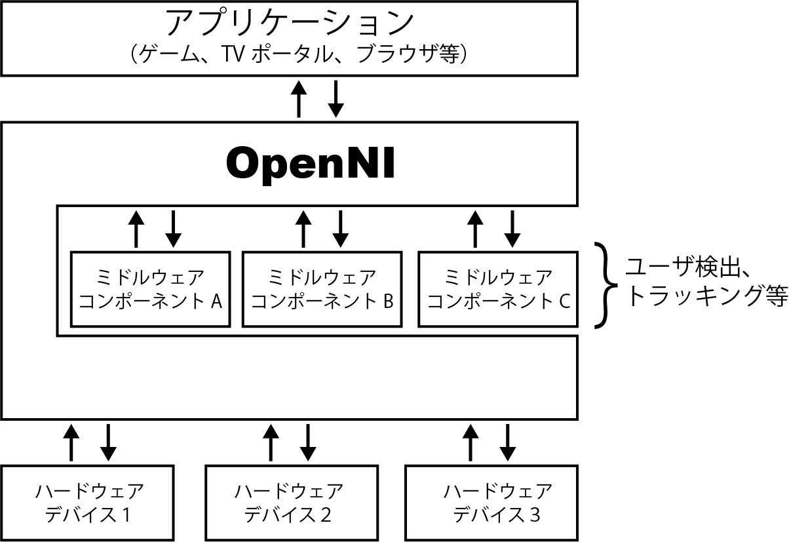
4.1 OpenNIのライブラリ構成

Slide 7
4.2使用するOpenNIライブラリのクラス
分類 | クラス | 概要
Context | Context | Kinect初期化
Generator | ImageGenerator | カメラ画像生成
 | DepthGenerator | 距離検出
 | UserGenerator | ユーザー検出
Capability | SkeletonCapability | 骨格検出機能
 | PoseDetectionCapability | ポーズ検出機能
 | MirrorCapability | 鏡面機能

Slide 8
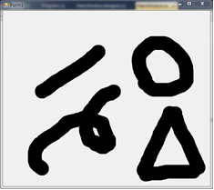
5.1 ペイントソフトの試作

Slide 9
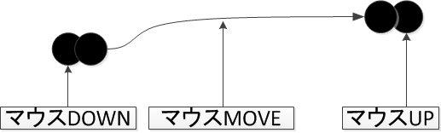

Slide 10
void Form1_MouseDown(object sender, MouseEventArgs e){
bFlag = true; // 動かしたときに描く事ができるように
MyDraw(e.X, e.Y);
}
void Form1_MouseMove(object sender, MouseEventArgs e){
if (bFlag == true){
MyDraw(e.X, e.Y);
}
}
void Form1_MouseUp(object sender, MouseEventArgs e){
bFlag = false;
}
void MyDraw(int x,int y){
g = this.CreateGraphics();
SolidBrush myBrush = new SolidBrush(Color.Aqua );
g.FillEllipse(myBrush, x - 5, y - 5, 10, 10);
:

Slide 11
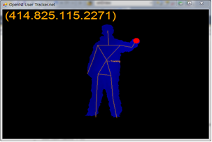
5.3 関節の3次元座標を使った描写

Slide 12
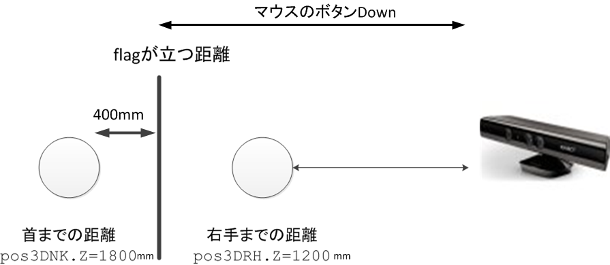

Slide 13
SkeletonJointPosition posRH =
this.skeletonCapbility.GetSkeletonJointPosition(user,
SkeletonJoint.RightHand);
Point3D pos3DRH = posRH.Position;
SkeletonJointPosition posNK =
this.skeletonCapbility.GetSkeletonJointPosition(user,
SkeletonJoint.Neck);
Point3D pos3DNK = posNK.Position;
if (pos3DNK.Z - 400 > pos3DRH.Z) {
bflag = true; //マウスの機能に対応する処理をさせるため
}
else {
bflag = false;
}

Slide 14
6.1進捗状況
Windowsフォームに対するペイント機能の実装
Kinectで取得した関節情報の取得
３次元情報の処理
マウスの機能に対応する右手の処理

Slide 15
6.2今後の計画
ジェスチャーによる描画モードの切り替え機能（円や直線など）
ペンの色の切り替えをするアルゴリズム等を検討していく

Slide 16
７．おわりに
OpenNIのバージョンにあった参考資料がなく，OpenNIの設定に時間がかかってしまった．
作成するアプリケーションのアルゴリズムがまだ未検討な点が多いが頑張っていきたい．
ソースにまとまりがないのでクラス分けをして見やすくする．

Slide 17
御清聴ありがとうございました

